Slide 1
Simulações APSIM
Mombaça
Parametrização (Araújo et al. 2012)

Slide 3
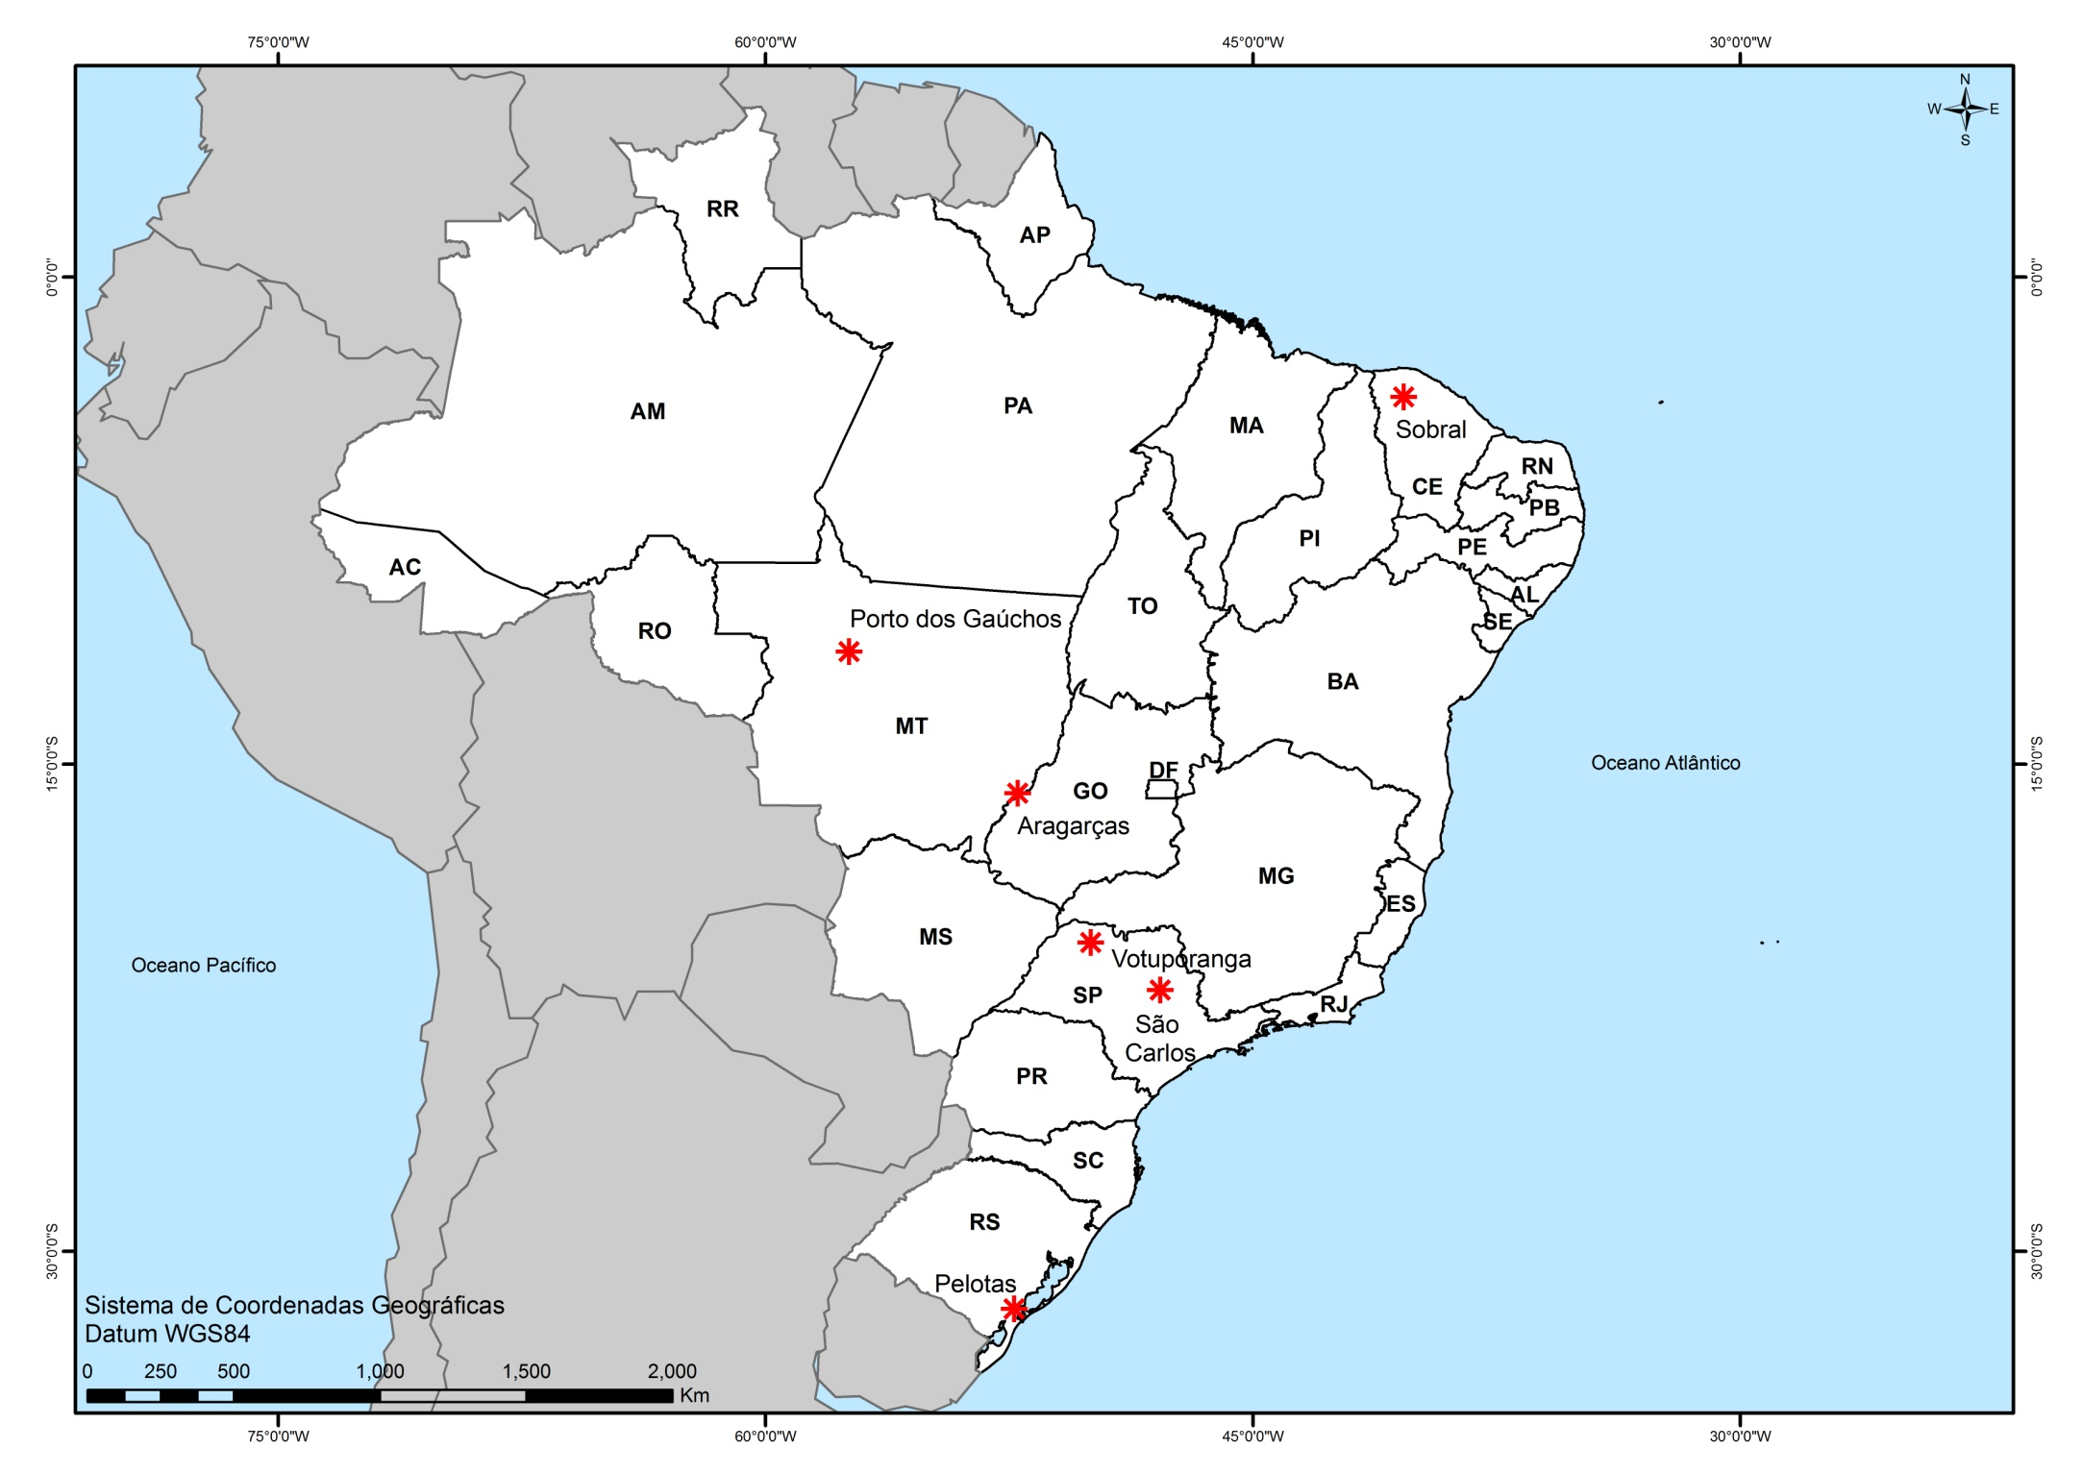
1. Produção irrigado (cen. T)

Slide 4
2. Produção sequeiro (cen. T)

Slide 5
3. Produção sequeiro (Chuva)

Slide 6
4. Produção Anual sequeiro (cen. T)
Local | T.Minima | T.Maxima | T.Média | Chuva | Radiação
 | ºC |  |  | mm | MJ.m⁻².dia⁻¹
Porto dos Gauchos-MT | 18,9 | 30,7 | 24,8 | 1678,8 | 19,2
Aragarças-GO | 19,0 | 31,2 | 25,1 | 1504,5 | 19,2
São Carlos-SP | 16,1 | 26,8 | 21,5 | 1484,2 | 16,3
Votuporanga-SP | 19,1 | 30,3 | 24,7 | 1418,6 | 17,7
Sobral - CE | 22,4 | 34,0 | 28,2 | 958,7 | 21,2
Pelotas-RS | 13,0 | 23,8 | 18,5 | 1429,0 | 18,2

Slide 7
5. Produção Anual sequeiro (cen. chuva)
Local | T.Minima | T.Maxima | T.Média | Chuva | Radiação
 | ºC |  |  | mm | MJ.m⁻².dia⁻¹
Porto dos Gauchos-MT | 18,9 | 30,7 | 24,8 | 1678,8 | 19,2
Aragarças-GO | 19,0 | 31,2 | 25,1 | 1504,5 | 19,2
São Carlos-SP | 16,1 | 26,8 | 21,5 | 1484,2 | 16,3
Votuporanga-SP | 19,1 | 30,3 | 24,7 | 1418,6 | 17,7
Sobral - CE | 22,4 | 34,0 | 28,2 | 958,7 | 21,2
Pelotas-RS | 13,0 | 23,8 | 18,5 | 1429,0 | 18,2

Slide 8
Pelotas-RS
Produção sequeiro
Fator térmico
Fator hídrico
Dados climáticos

Slide 9
São Carlos-SP
Produção sequeiro
Fator térmico
Fator hídrico
Dados climáticos

Slide 10
Porto dos Gaúchos-MT
Produção sequeiro
Fator térmico
Fator hídrico
Dados climáticos

Slide 11
Sobral-CE
Produção sequeiro
Fator térmico
Fator hídrico
Dados climáticos

Slide 12
Comparação de parametrizações
 | Lara et al. 2012 | Araújo et al. 2012
Tb | 12,0 | 15,6
TO1 | 35,0 | 21,0
TO2 | 38,0 | 21,9
TM | 50,0 | 50,0

Slide 13
Produção atual irrigado
Pelotas-RS
São Carlos-SP
Porto dos Gaúchos-MT
Sobral-CE

